Slide 1
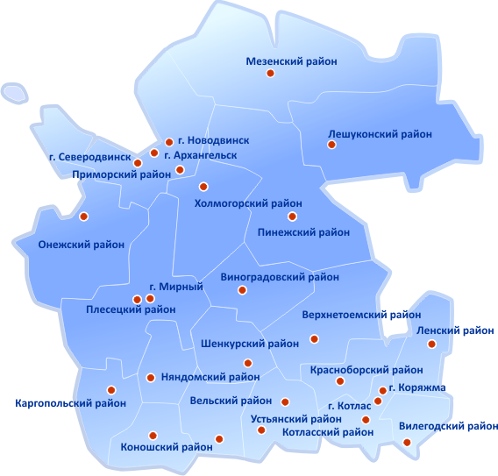
РЕСУРСНЫЙ ЦЕНТР В СФЕРЕ НАЦИОНАЛЬНЫХ ОТНОШЕНИЙ В АРХАНГЕЛЬСКОЙ ОБЛАСТИ
О деятельности ресурсного центра в сфере межнациональных отношений в Архангельской области
Архангельская область
2022

Slide 2
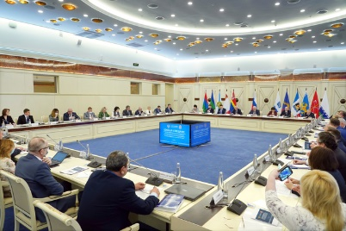
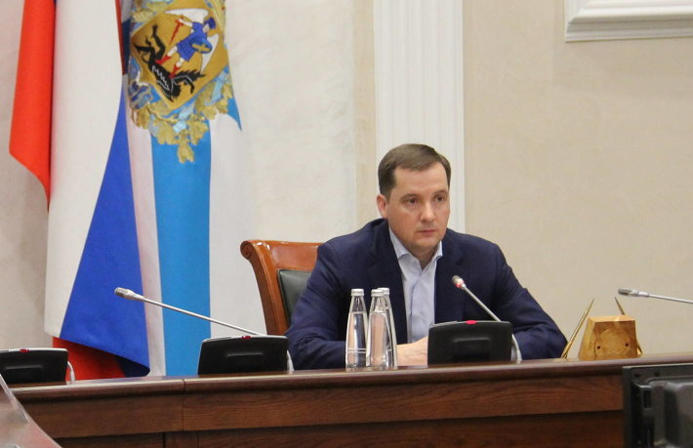
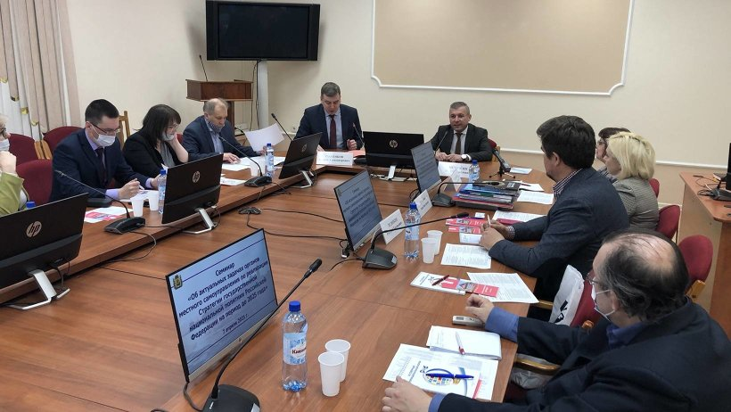
КОНГРЕСС НАРОДОВ РОССИИ
РЕСУРСНЫЙ ЦЕНТР В СФЕРЕ НАЦИОНАЛЬНЫХ ОТНОШЕНИЙ В АРХАНГЕЛЬСКОЙ ОБЛАСТИ
МЕЖНАЦИОНАЛЬНЫЕ ОТНОШЕНИЯ В АРХАНГЕЛЬСКОЙ ОБЛАСТИ ЧЕРЕЗ ПРИЗМУ ОБЩЕСТВЕННОГО ПАРТНЕРСТВА
Государственная программа РФ «Реализация государственной национальной политики» (постановление Правительства Российской Федерации от 29 декабря 2016 г. N 1532).
Подпрограмма №1 «Государственно-общественное партнерство в сфере государственной национальной политики Российской Федерации
Архангельская область
2022

Slide 3
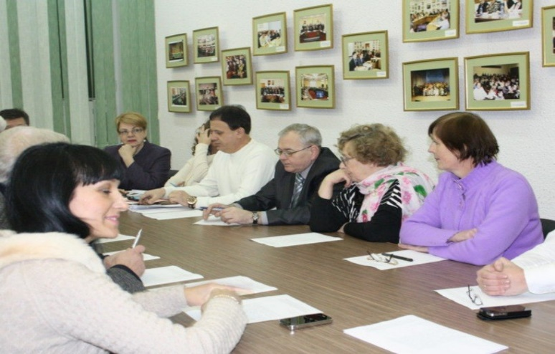
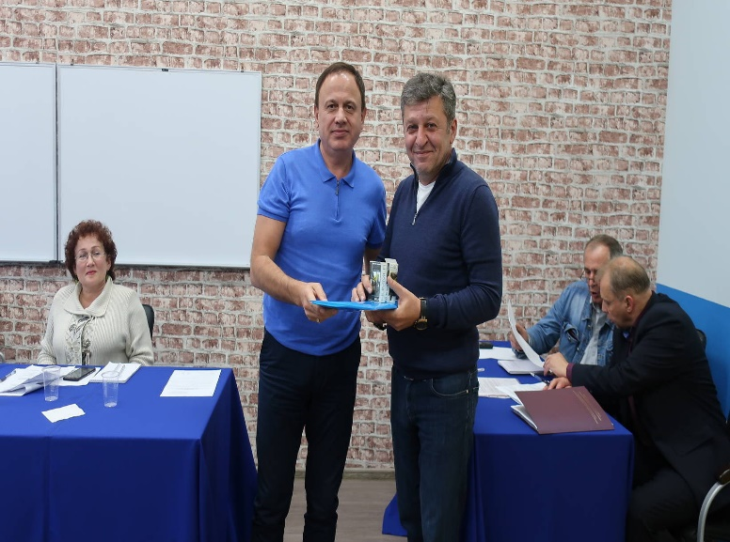
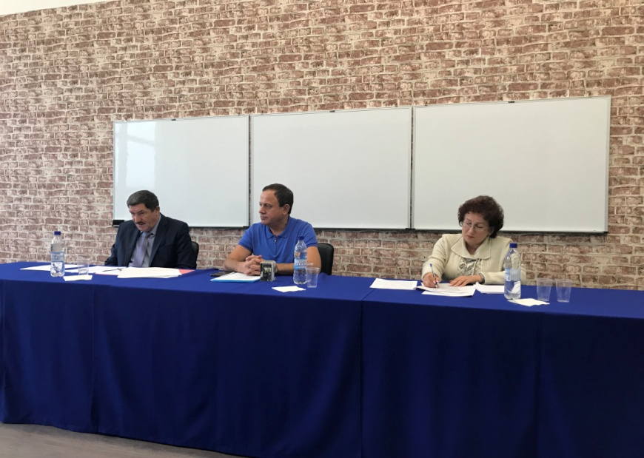
КОНГРЕСС НАРОДОВ РОССИИ
РЕСУРСНЫЙ ЦЕНТР В СФЕРЕ НАЦИОНАЛЬНЫХ ОТНОШЕНИЙ В АРХАНГЕЛЬСКОЙ ОБЛАСТИ
Создан 25 апреля 2018 года
Руководитель Фокина Наталья Геннадьевна (с 1 августа 2019 г.)
Архангельская область
2022

Slide 4
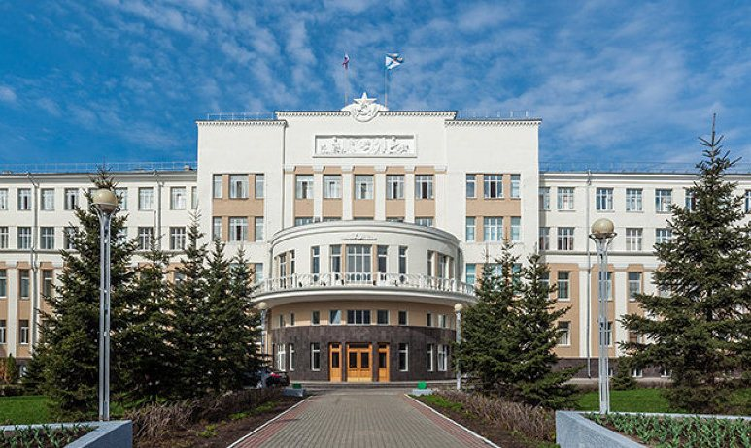
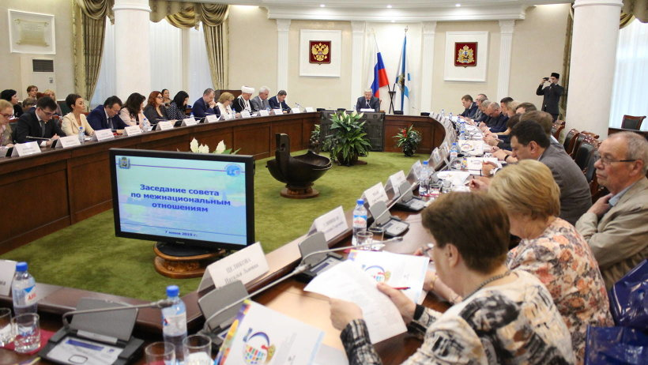
КОНГРЕСС НАРОДОВ РОССИИ
РЕСУРСНЫЙ ЦЕНТР В СФЕРЕ НАЦИОНАЛЬНЫХ ОТНОШЕНИЙ В АРХАНГЕЛЬСКОЙ ОБЛАСТИ
Система государственно-общественного партнерства
Федеральная и региональная панель экспертов
Национально-культурные объединения и общественные организации Архангельской области
Ресурсный центр в сфере национальных отношений
Учреждения образования, культуры, спорта
Органы государственной власти, правоохранительные структуры, органы местного самоуправления
Архангельская область
2022

Slide 5
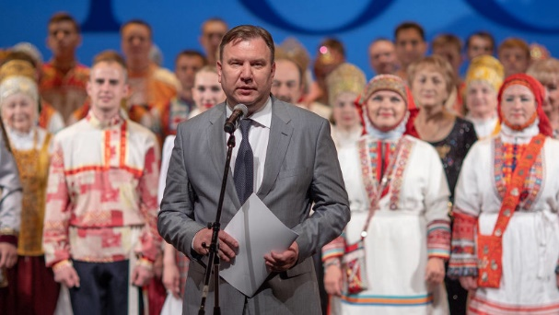
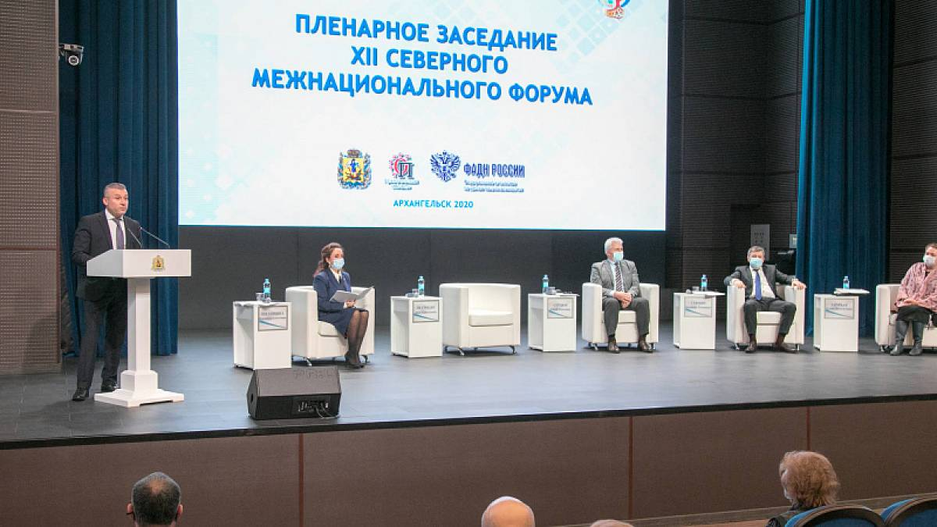
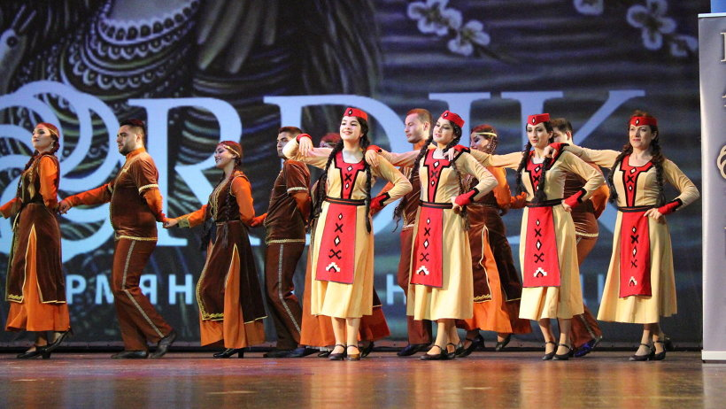
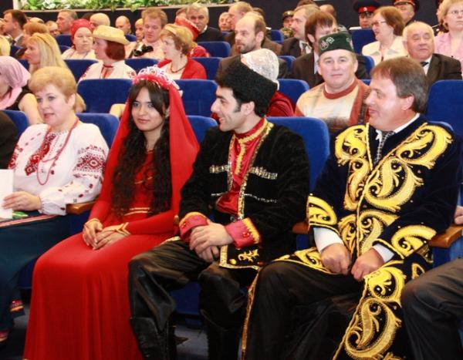
КОНГРЕСС НАРОДОВ РОССИИ
РЕСУРСНЫЙ ЦЕНТР В СФЕРЕ НАЦИОНАЛЬНЫХ ОТНОШЕНИЙ В АРХАНГЕЛЬСКОЙ ОБЛАСТИ
Основная площадка для обсуждения – Северный межнациональный форум
(проводится ежегодно в канун
Дня России)
Архангельская область
2022

Slide 6
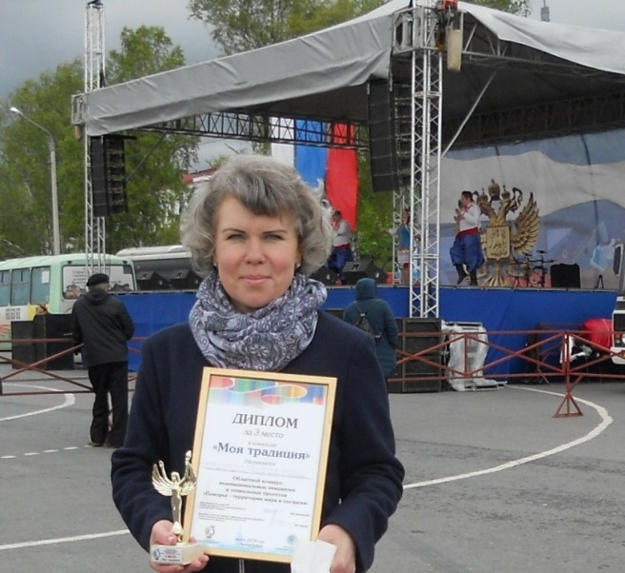
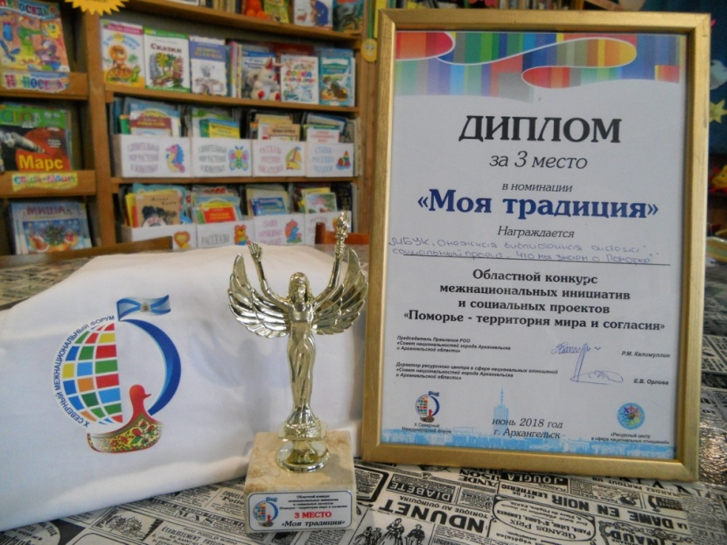
КОНГРЕСС НАРОДОВ РОССИИ
РЕСУРСНЫЙ ЦЕНТР В СФЕРЕ НАЦИОНАЛЬНЫХ ОТНОШЕНИЙ В АРХАНГЕЛЬСКОЙ ОБЛАСТИ
Областной конкурс межнациональных инициатив
и межнациональных проектов
«Поморье – территория мира и согласия»
2018 год:
50 участников,
9 победителей
Архангельская область
2022

Slide 7
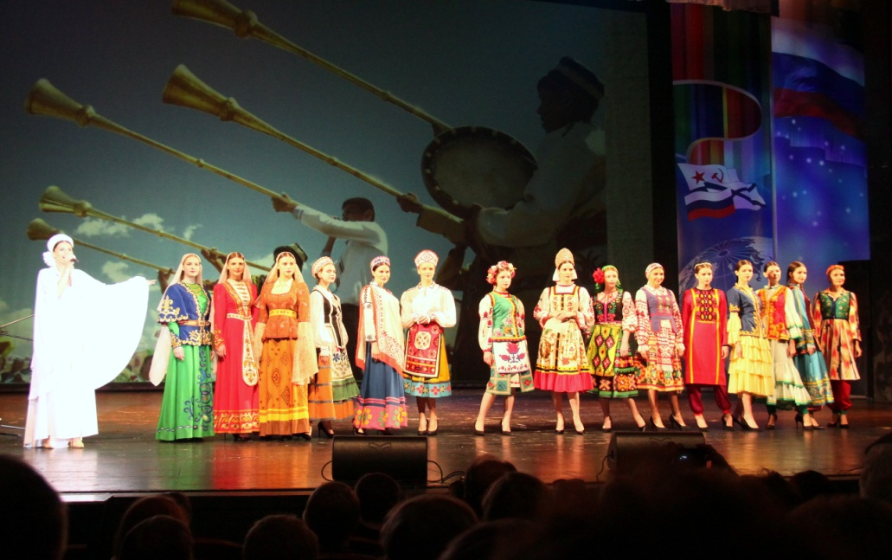
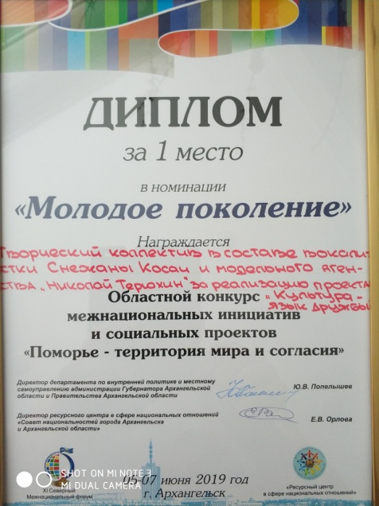
КОНГРЕСС НАРОДОВ РОССИИ
РЕСУРСНЫЙ ЦЕНТР В СФЕРЕ НАЦИОНАЛЬНЫХ ОТНОШЕНИЙ В АРХАНГЕЛЬСКОЙ ОБЛАСТИ
Областной конкурс межнациональных инициатив
и межнациональных проектов
«Поморье – территория мира и согласия»
2019 год:
60 проектов,
12 победителей
Архангельская область
2022

Slide 8
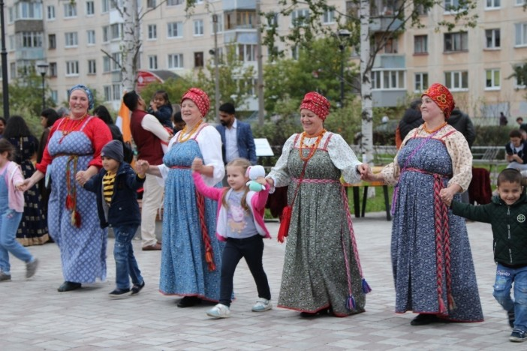
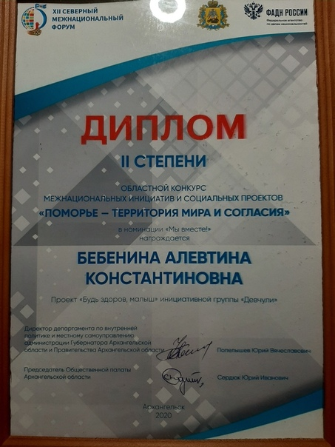
КОНГРЕСС НАРОДОВ РОССИИ
РЕСУРСНЫЙ ЦЕНТР В СФЕРЕ НАЦИОНАЛЬНЫХ ОТНОШЕНИЙ В АРХАНГЕЛЬСКОЙ ОБЛАСТИ
Областной конкурс межнациональных инициатив
и межнациональных проектов
«Поморье – территория мира и согласия»
2020 год:
12 заявок
3 номинации
3 победителя
Архангельская область
2022

Slide 9
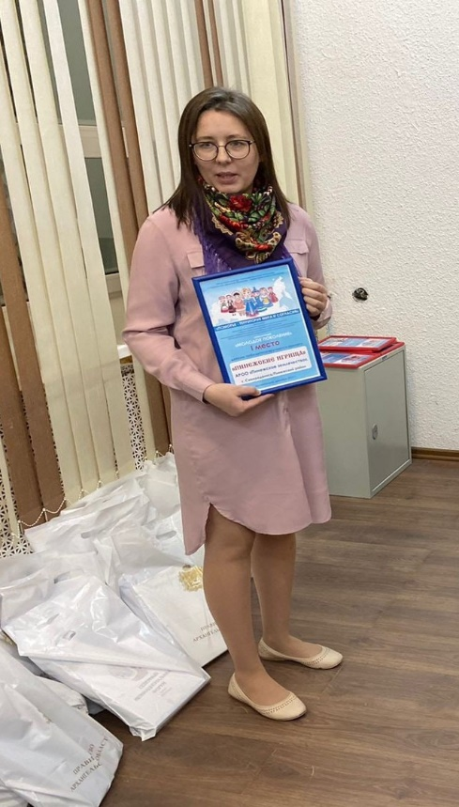
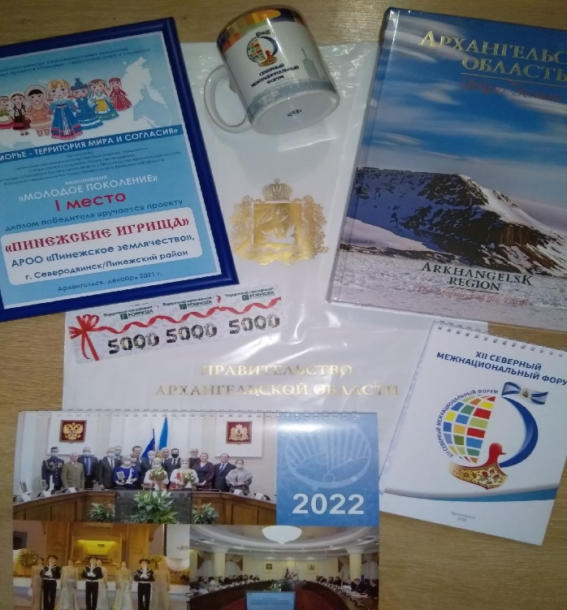
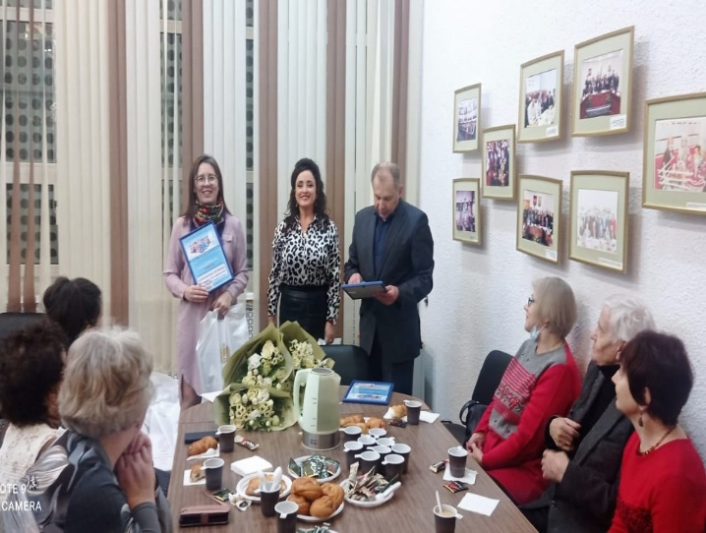
КОНГРЕСС НАРОДОВ РОССИИ
РЕСУРСНЫЙ ЦЕНТР В СФЕРЕ НАЦИОНАЛЬНЫХ ОТНОШЕНИЙ В АРХАНГЕЛЬСКОЙ ОБЛАСТИ
Областной конкурс межнациональных инициатив
и межнациональных проектов
«Поморье – территория мира и согласия»
2021 год:
12 заявок
3 номинации
3 победителя
Архангельская область
2022

Slide 10
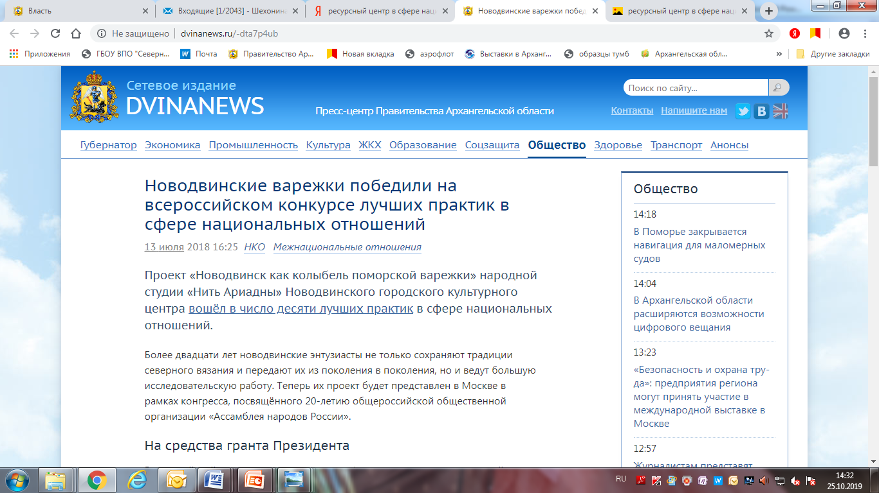
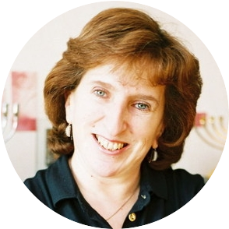
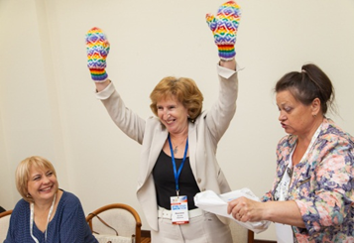
КОНГРЕСС НАРОДОВ РОССИИ
РЕСУРСНЫЙ ЦЕНТР В СФЕРЕ НАЦИОНАЛЬНЫХ ОТНОШЕНИЙ В АРХАНГЕЛЬСКОЙ ОБЛАСТИ
ПОДДЕРЖКА ЦЕНТРА НА ФЕДЕРАЛЬНОМ УРОВНЕ
Евгения Михалева, директор ресурсного центра в сфере национальных отношений
Архангельская область
2022

Slide 11
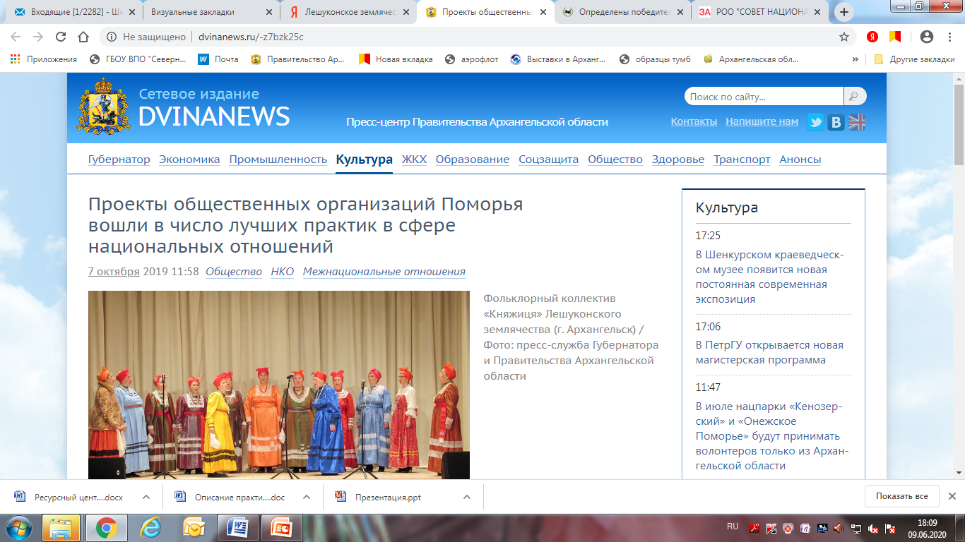
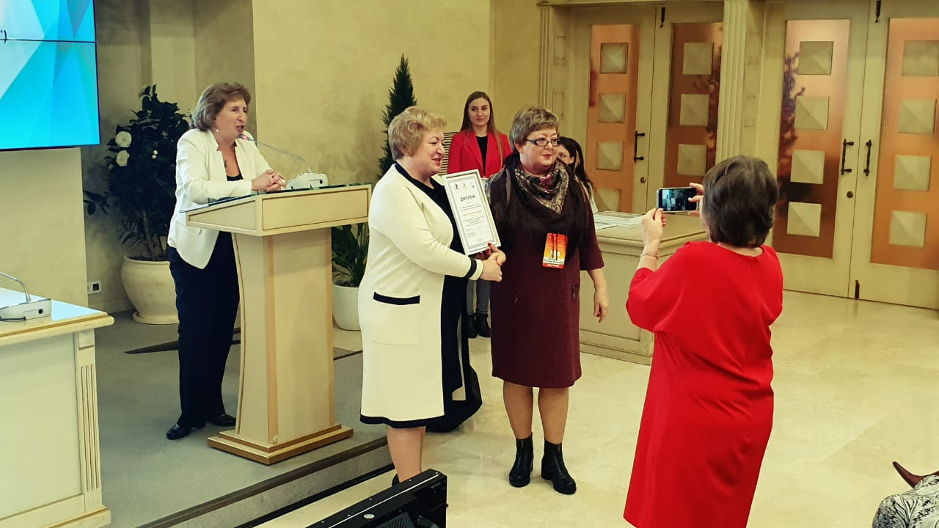
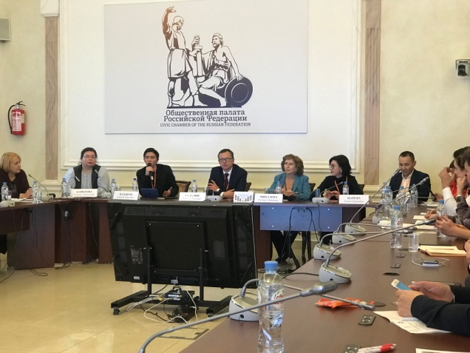
КОНГРЕСС НАРОДОВ РОССИИ
РЕСУРСНЫЙ ЦЕНТР В СФЕРЕ НАЦИОНАЛЬНЫХ ОТНОШЕНИЙ В АРХАНГЕЛЬСКОЙ ОБЛАСТИ
ПОДДЕРЖКА ЦЕНТРА НА ФЕДЕРАЛЬНОМ УРОВНЕ
Архангельская область
2022

Slide 12
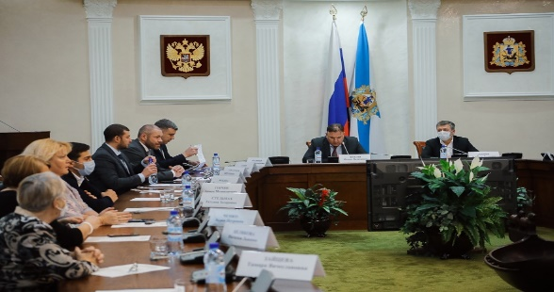
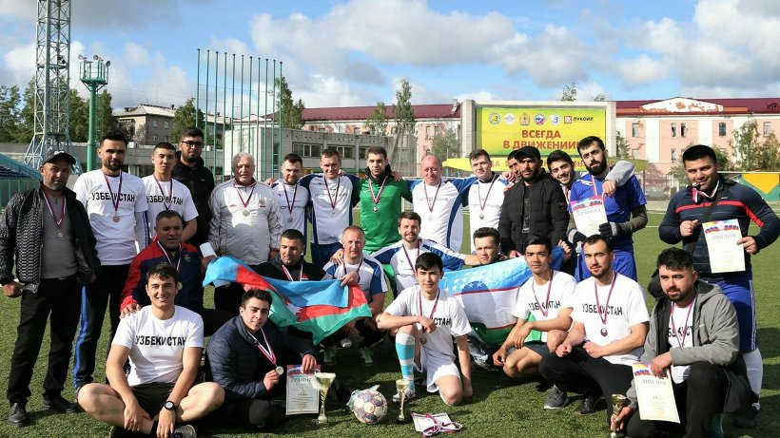
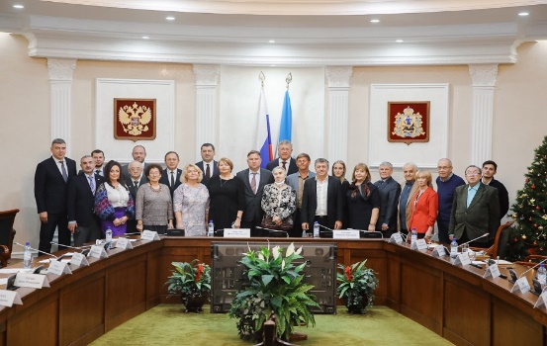
КОНГРЕСС НАРОДОВ РОССИИ
РЕСУРСНЫЙ ЦЕНТР В СФЕРЕ НАЦИОНАЛЬНЫХ ОТНОШЕНИЙ В АРХАНГЕЛЬСКОЙ ОБЛАСТИ
СОВЕТ НАЦИОНАЛЬНОСТЕЙ ГОРОДА АРХАНГЕЛЬСКА И АРХАНГЕЛЬСКОЙ ОБЛАСТИ
Совет национальностей — важное звено во взаимодействии представителей органов власти и общества в реализации государственной национальной политики в Архангельской области.
Образован в октябре 2006 года.
Входят представители 13 национально-культурных объединений и общественных организаций.
Члены Правления Совета национальностей включены в состав коллегиальных
и совещательных органов, являются членами Общественной палаты Архангельской области, избраны депутатами представительных органов власти.
Проводятся дни культур и национальные праздники
Архангельская область
2022

Slide 13
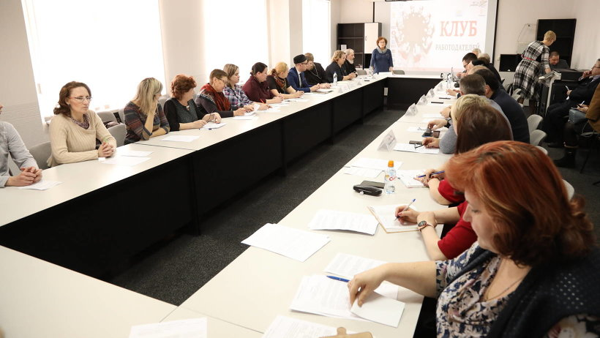
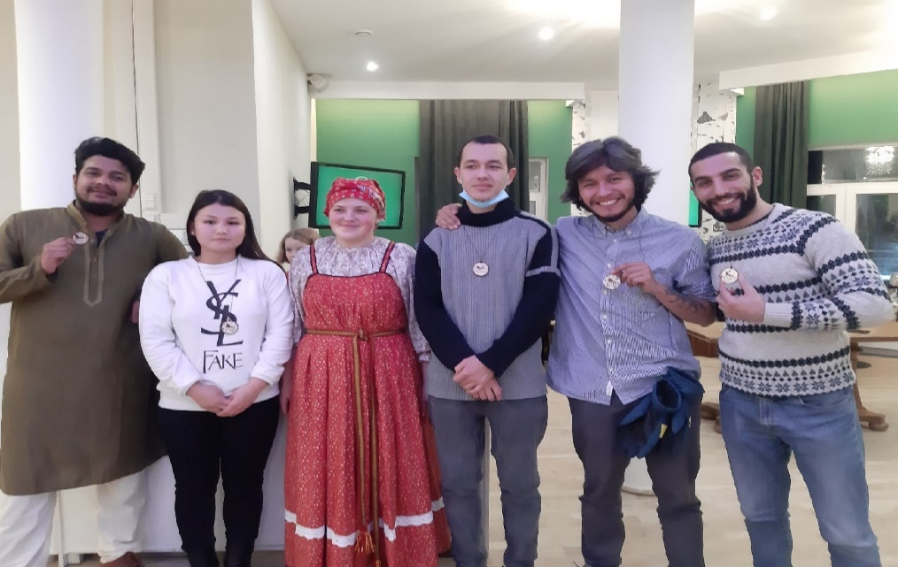
КОНГРЕСС НАРОДОВ РОССИИ
РЕСУРСНЫЙ ЦЕНТР В СФЕРЕ НАЦИОНАЛЬНЫХ ОТНОШЕНИЙ В АРХАНГЕЛЬСКОЙ ОБЛАСТИ
ПРОЕКТЫ РЕСУРСНОГО ЦЕНТРА
ГОРОД РАЗНЫХ РЕЛИГИЙ – образовательный проект, реализуемый с 2020 года. Цель проекта - повышение компетенции школьных преподавателей учебных дисциплин в области истории мировых религий, духовно-нравственной культуры и смежных предметов
ВТОРАЯ РОДИНА. Проект реализуется с 2021 года и направлен на социальную и культурную адаптацию академических мигрантов – студентов, приехавших в Архангельскую область получать высшее образование
Архангельская область
2022

Slide 14
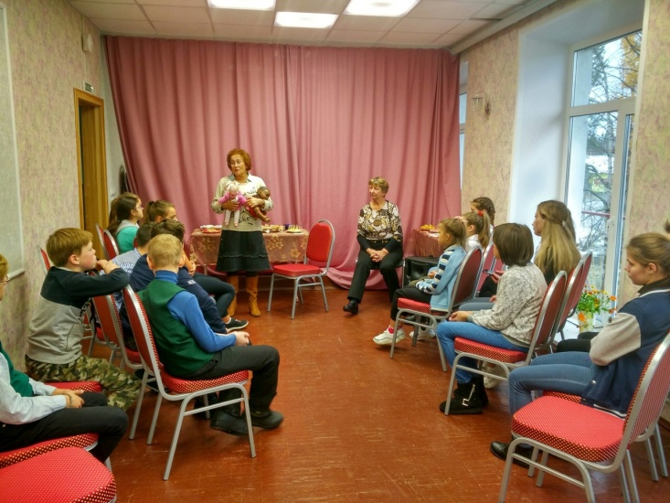
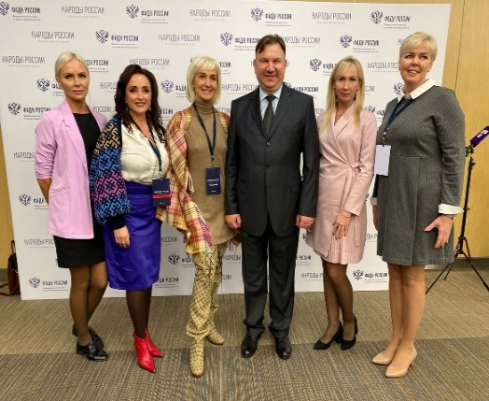
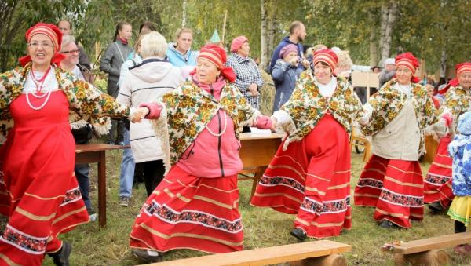
КОНГРЕСС НАРОДОВ РОССИИ
РЕСУРСНЫЙ ЦЕНТР В СФЕРЕ НАЦИОНАЛЬНЫХ ОТНОШЕНИЙ В АРХАНГЕЛЬСКОЙ ОБЛАСТИ
Основные направления деятельности на ближайшее время:
выявление и поддержка инициатив в сфере национальных отношений
организация и проведение
форумов, семинаров,
круглых столов
выстраивание межрегионального партнерства
Архангельская область
2022

Slide 15
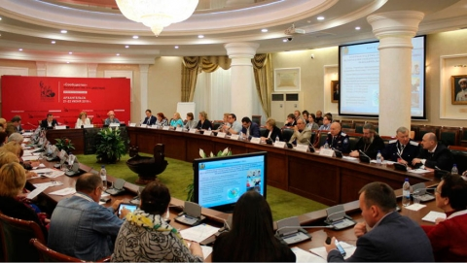
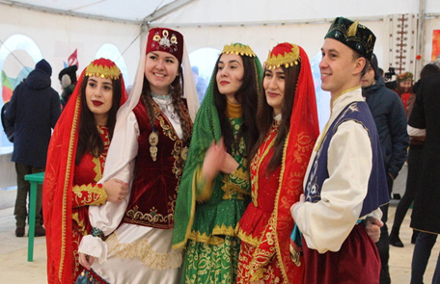
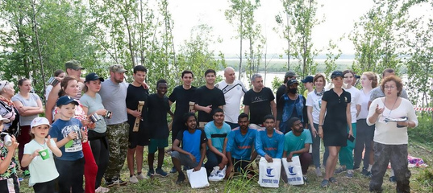
КОНГРЕСС НАРОДОВ РОССИИ
РЕСУРСНЫЙ ЦЕНТР В СФЕРЕ НАЦИОНАЛЬНЫХ ОТНОШЕНИЙ АРХАНГЕЛЬСКОЙ ОБЛАСТИ
Контакты:
Адрес: 163000, г. Архангельск,
Шубина, д. 9.
https://vk.com/resnac29
natgenfokina61@yandex.ru
Фокина Наталья Геннадьевна
моб. тел. 8-960-000-52-69
Архангельская область
2022

